Slide 1


IDEAS / GROW TOGETHER
チームのアイデアを、
育てる。
ひとつの気づきから、次の一歩へ。
架空のチームワークショップ / 章扉の作例
01
Notes:
章扉だけの作例です。ここから先の活動内容はチームで組み立てます。

Slide 2

CHAPTER 01 / NOTICE
見つける。
「ちょっと気になる」を、置き去りにしない。
チームのアイデアを、育てる。 / 章扉サンプル
02
Notes:
小さな違和感やよかった場面を探す章。虫眼鏡は観察の入口を示します。

Slide 3

CHAPTER 02 / SHARE
話してみる。
まだ答えにならない言葉にも、耳を澄ます。
チームのアイデアを、育てる。 / 章扉サンプル
03
Notes:
考えを話し、違う見方を聴く章。原典の吹き出しで対話を示します。

Slide 4
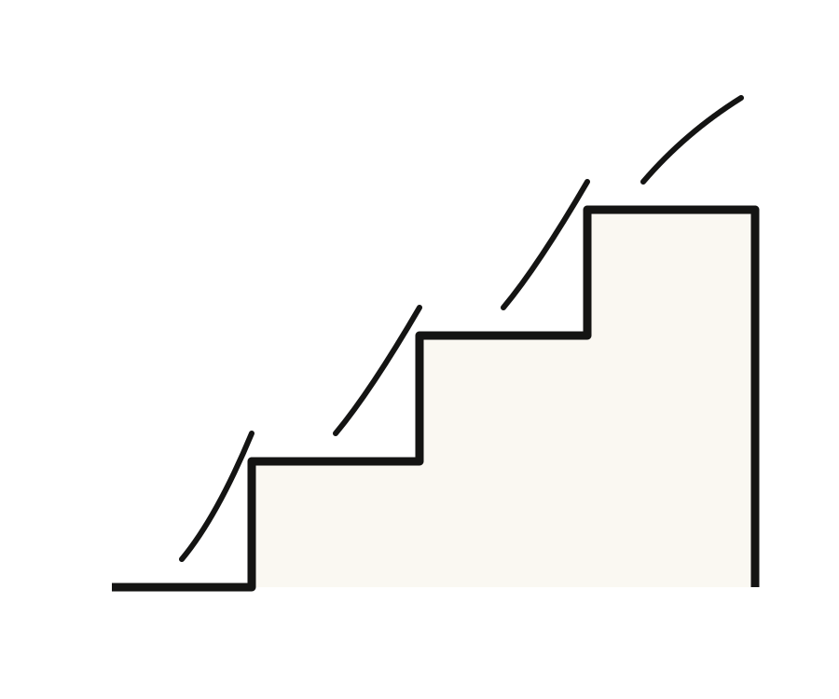
CHAPTER 03 / TRY
試してみる。
大きく決める前に、小さく手を動かす。
チームのアイデアを、育てる。 / 章扉サンプル
04
Notes:
小さな試作へ進む章。階段は一歩ずつ進める試行を示します。

Slide 5
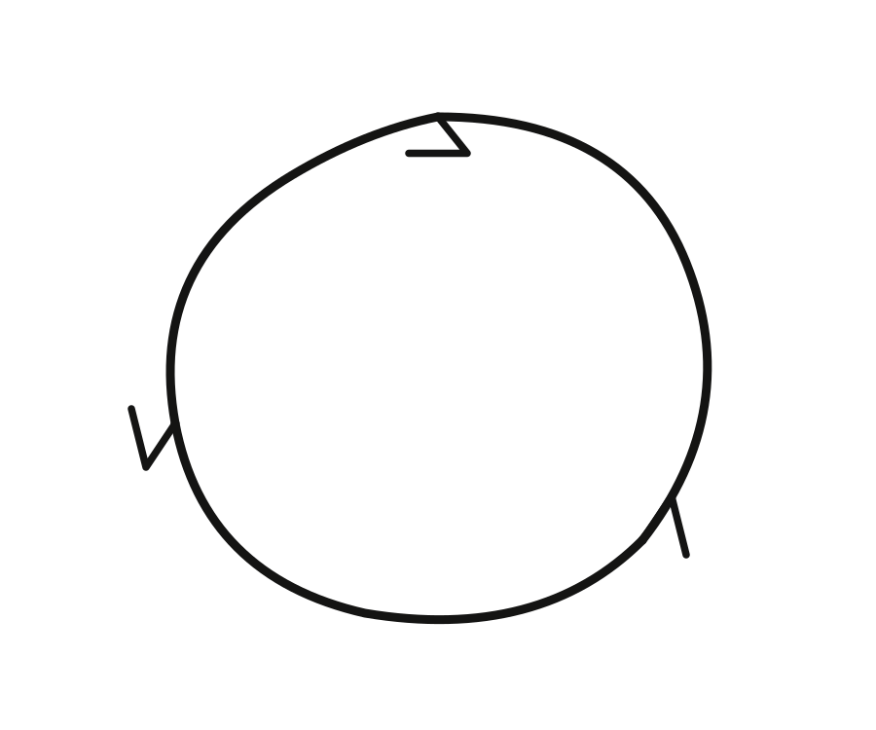
CHAPTER 04 / LEARN
振り返る。
うまくいったことも、迷ったことも、次の種に。
チームのアイデアを、育てる。 / 章扉サンプル
05
Notes:
試して気づいたことを持ち帰る章。循環矢印は次の試行へつなぐ学びを示します。

